Slide 1
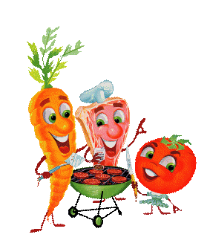
Kok voor een week
De ultieme quiz

Slide 2
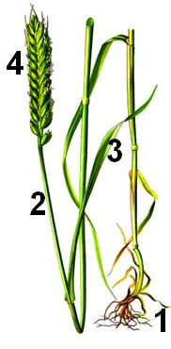
Nummer 3 van deze plant is …
de graankorrel
de wortel
het blad
de stengel

Slide 3
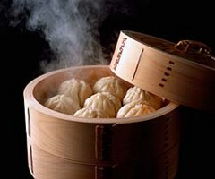
Dit is …
koken
stomen
braden
grillen

Slide 4
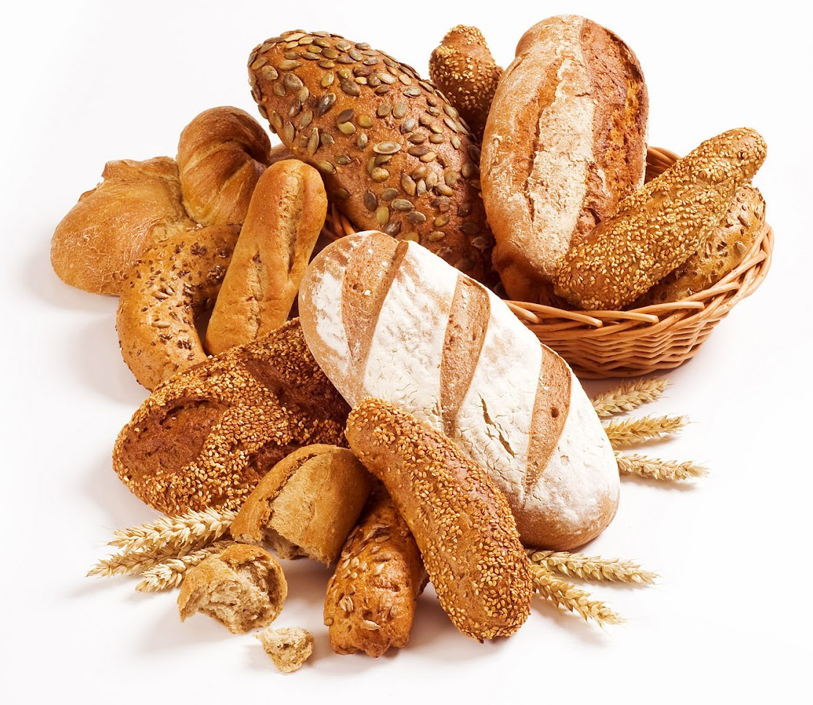
Na mengen komt …
kneden
zaaien
oogsten
malen

Slide 5
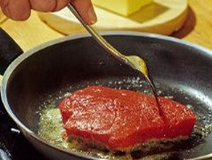
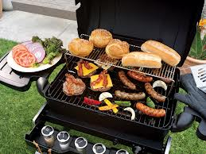
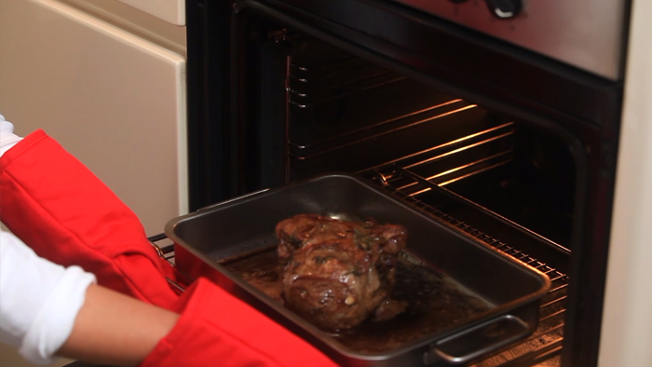
Braden is …

Slide 6
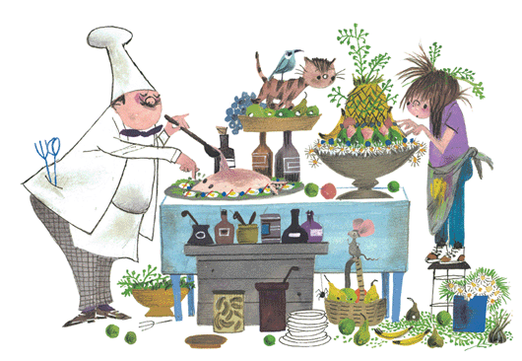
Stomen doe je in een …
stoomcabine
kookpot
braadpan
stoommachine

Slide 7
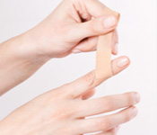
Een snijwonde krijg ik als …
ik niet voorzichtig ben met een mes
ik mij ergens aan schaaf
ik speel met vuur
ik veel te hard roep

Slide 8
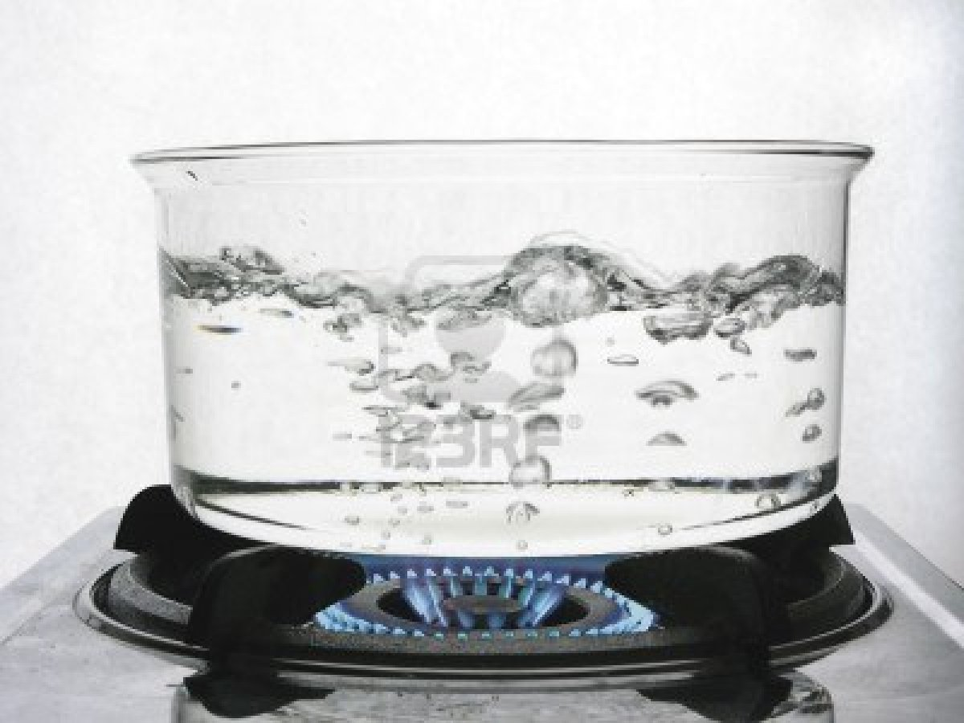
Water kookt bij …
50°C
75°C
0°C
100°C

Slide 9
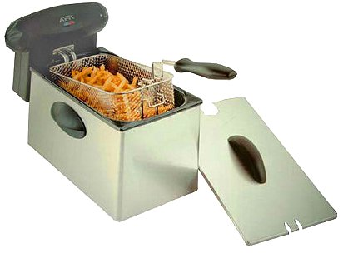
Dit is een …
grill
stoofpot
friteuse
fonduestel

Slide 10
Grillen is …
enkele minuten in hete olie onderdompelen
boven een warmtebron houden
op een laag vuur in vocht laten gaar worden
boven kokend water laten gaar worden

Slide 11
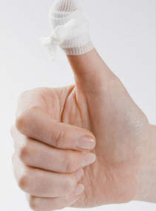
Wat bij een brandwonde?
boter op leggen
wrijven over de brandwonde
goed op duwen
eerst water, de rest komt later

Slide 12
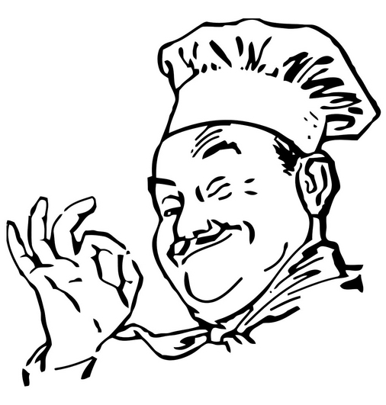
Pico bello !

